Slide 1
Теорія Герцберга

Slide 2
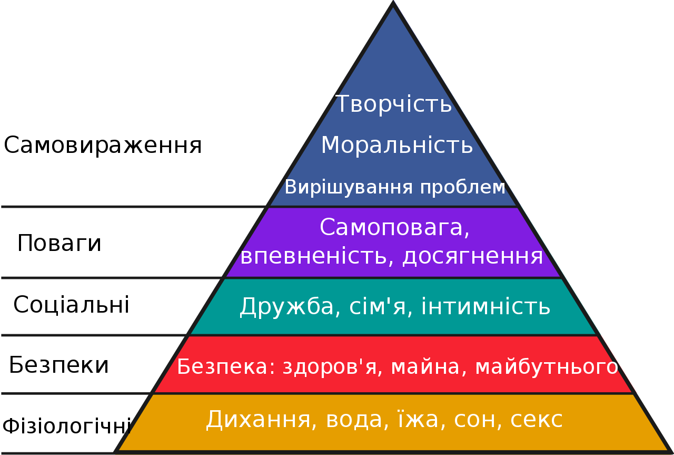
Мотиваційні фактори
Гігієнічні фактори, або фактори середовища

Slide 3
Гігієнічні фактори
Утримують співробітника на роботі, але самі по собі не гарантують задоволеності від роботи і не мотивують людину до необхідних дій, хоча у разі їх відсутності співробітник відчуває незадоволеність своєю роботою. До них можна віднести заробітну плату, умови праці, міжособистісні відносини ті інші.
Відсутність чи нестача гігієнічних факторів призводить до незадоволеності людини своєю роботою. Але, якщо вони представлені в достатньому обсязі, самі собою вони задоволення не викликають і не здатні мотивувати людину до необхідних дій.

Slide 4
Мотиваційні фактори
До них відносять досягнення, визнання заслуг, відповідальність, можливості для кар'єрного зростання.
Відсутність мотиваторів, а вони пов'язані з характером і суттю самої роботи, не веде до незадоволення людей роботою, проте їхня присутність належною мірою викликає задоволення і мотивує працівників до необхідних дій та підвищення ефективності.

Slide 5
Фактори | Відсутність | Присутність
Гігієнічні | Викликає почуття невдоволення | Не викликає почуття задоволеності
Мотиваційні | Не викликає невдоволення | Викликає задоволення

